Slide 1

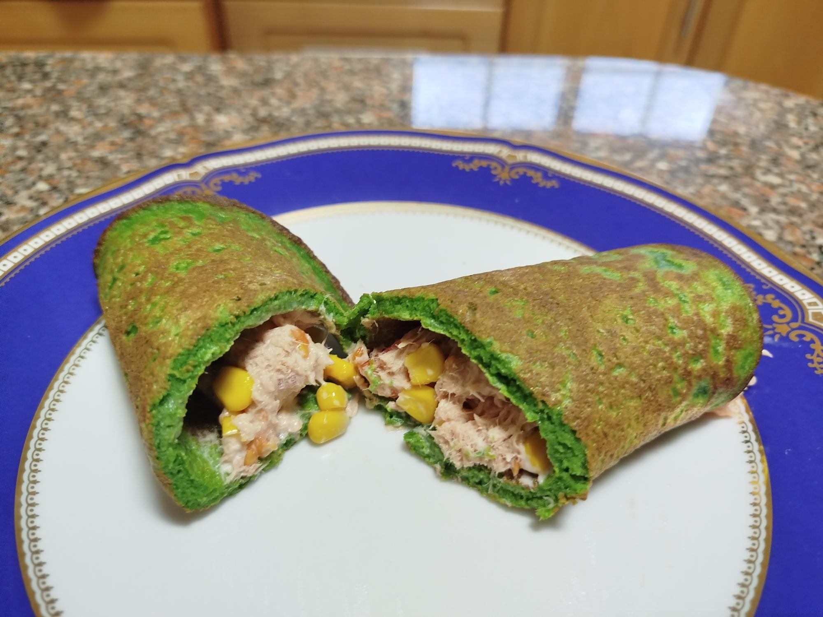
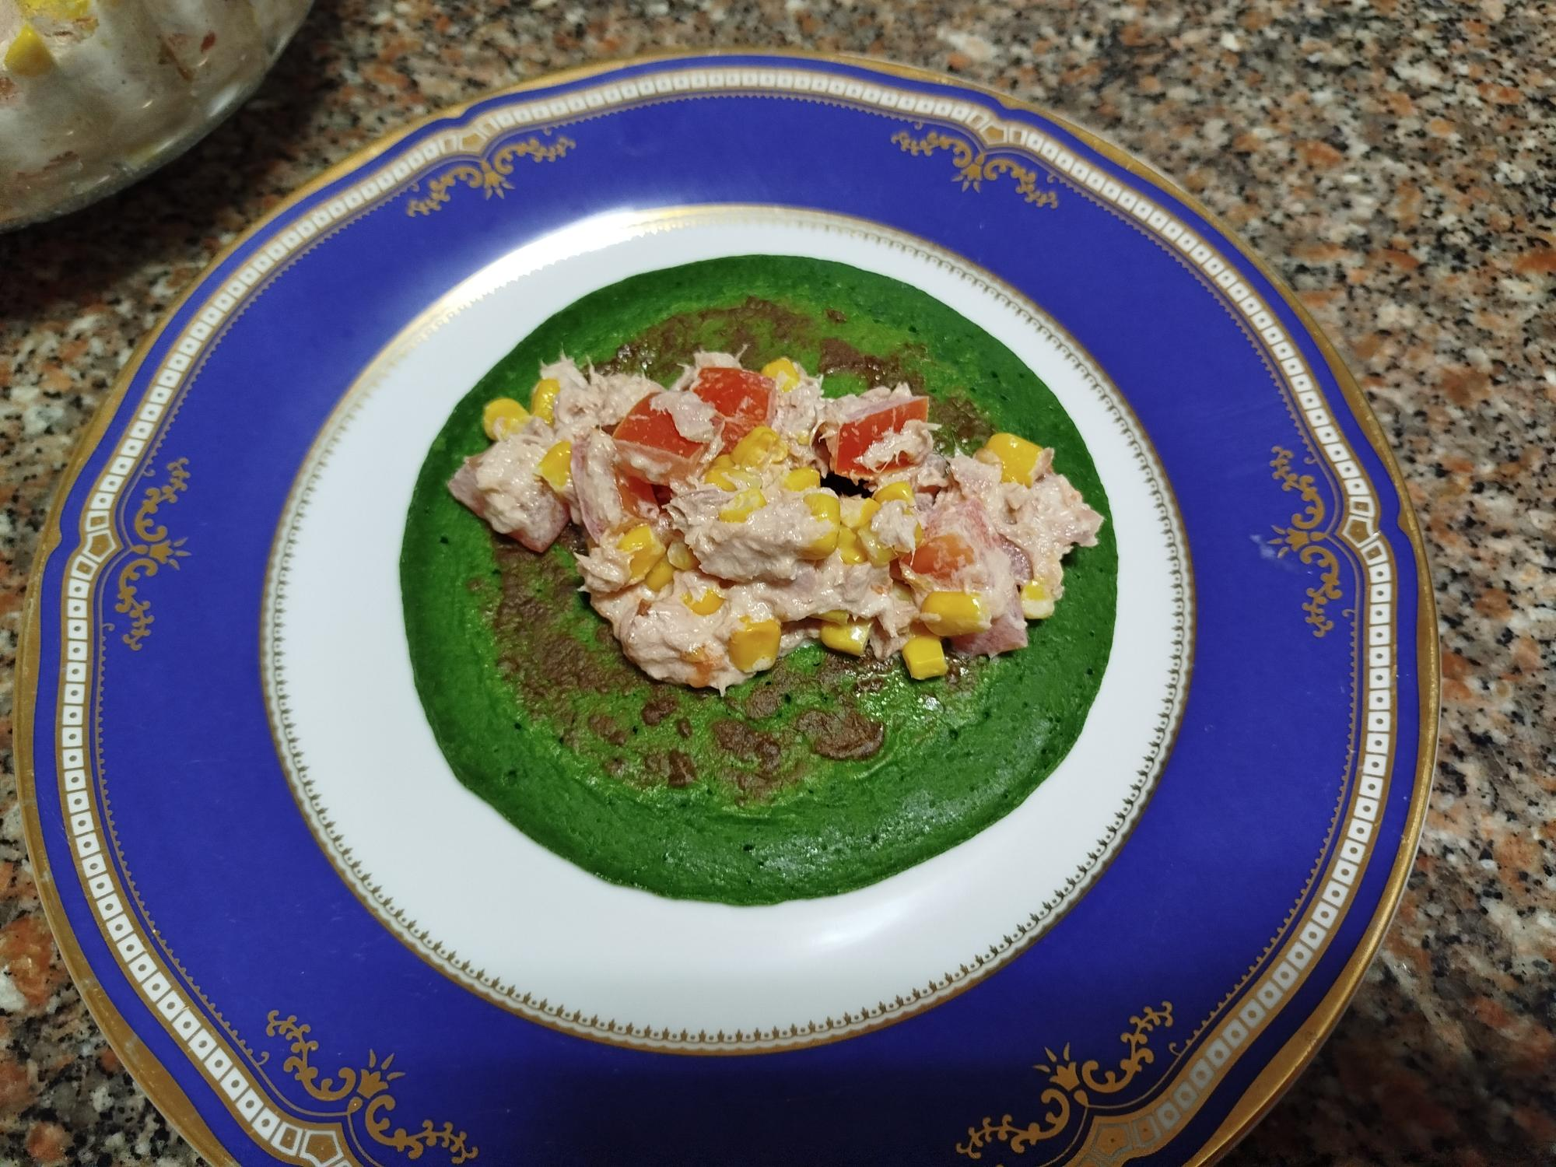
Desafio ASS 2025/2026
“Receitas Sustentáveis, têm Tradição”
RECEITA: Panquecas de Espinafre com atum
INGREDIENTES:
300 gramas de espinafre
300 ml de leite
3 ovos
250 gramas de farinha
1 pitada de sal
1 colher de chá de fermento
1 lata de atum
1 lata de milho doce
1 tomate picado
1 colher se sopa de maionese
https://alimentacaosaudavelesustentavel.abaae.pt/receitas-sustentaveis/

Slide 2
Desafio ASS 2025/2026
“Receitas Sustentáveis, têm Tradição”
RECEITA: Panquecas de Espinafre com atum
PROCEDIMENTO:
No liquidificador bate-se os espinafres, com o leite, os ovos, o sal e o fermento.
Depois de estar tudo bem batido, vai-se adicionando a farinha aos poucos de forma a obter uma massa líquida com alguma consistência.
De seguida, numa frigideira borrifada com azeite, ir adicionando com uma concha de sopa a massa formando uma panqueca.
Repete-se o procedimento até a massa acabar.
Quando as panquecas estiverem prontas, prepara-se o recheio nuna taça.
Deite o recheio numa panqueca e enrole-a.
Sirva-se e delicie-se com esta receita saudável, adaptada da receita da avó e com produtos da nossa horta!
Vídeo da confeção da receita
https://www.youtube.com/shorts/XDlRCHVqnc8?feature=share
https://alimentacaosaudavelesustentavel.abaae.pt/receitas-sustentaveis/

